Slide 1
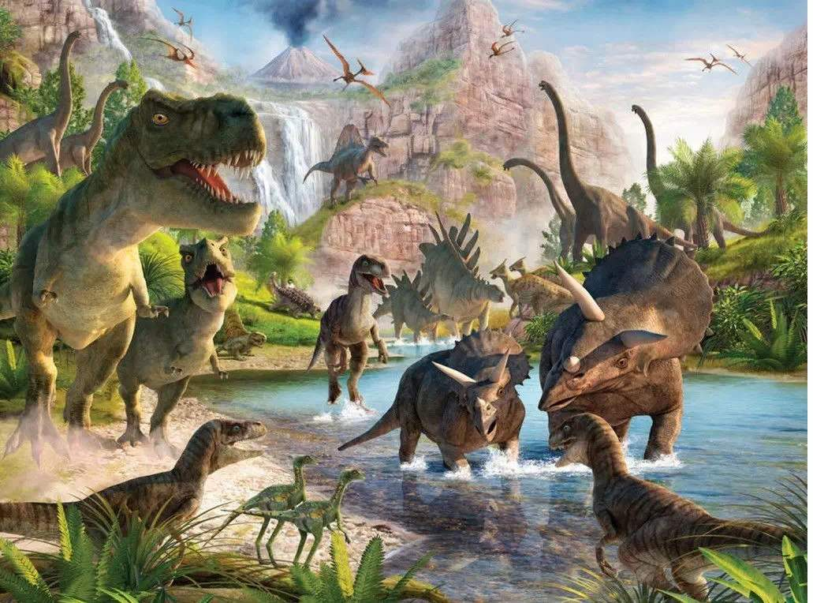
恐龙灭绝的原因
曹康乐，吴钟凯

Slide 2
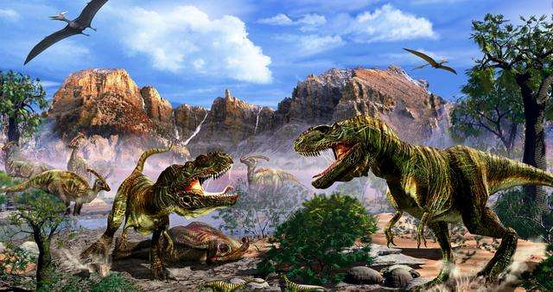
目录
小行星撞击理论
气候变迁说
物种斗争说
前卫理论

Slide 3
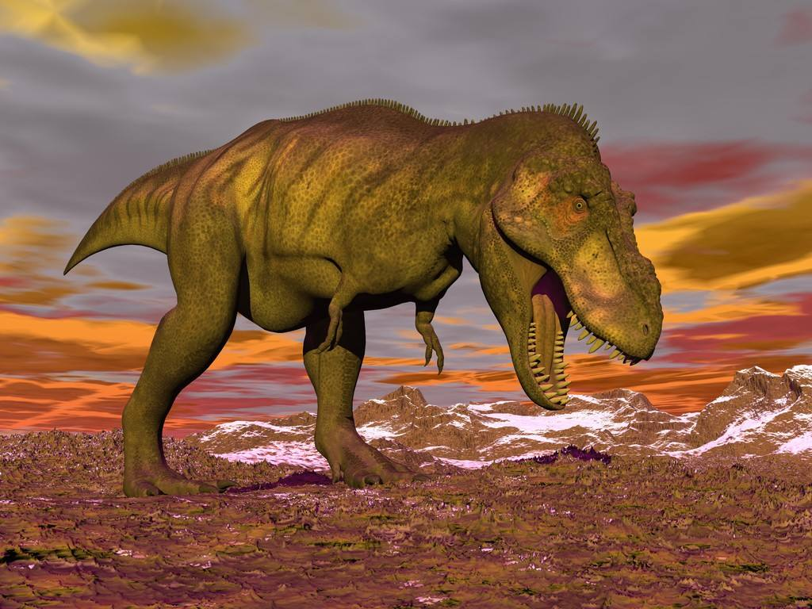
小行星撞击理论
小行星撞击理论，很快获得了许多科学家的支持。1991年，在墨西哥的尤卡坦半岛发现一个发生在久远年代的陨星撞击坑，这个事实进一步证实了这种观点。这种观点似乎已成定论了。
但也有许多人对这种小行星撞击论持怀疑态度，因为事实是：蛙类、鳄鱼以及其他许多对气温很敏感的动物都顶住了白垩纪而生存下来了。这种理论无法解释为什么只有恐龙死光了。迄今为止，科学家们提出的对于恐龙灭绝原因的假想已不下十几种，比较富于刺激性和戏剧性的“陨星碰撞说”不过是其中之一而已。

Slide 4
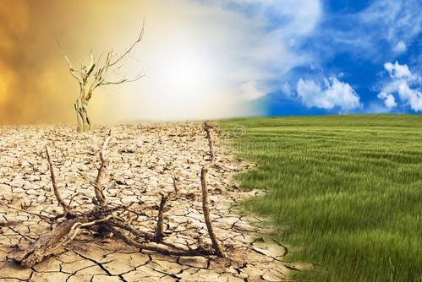
气候变迁说
6500万年前，地球气候陡然变化，气温大幅下降，造成大气含氧量下降，令恐龙无法生存。也有人认为，恐龙是冷血动物，身上没有毛或保暖器官，无法适应地球气温的下降，都被冻死了。

Slide 5

物种斗争说
恐龙年代末期，最初的小型哺乳类动物出现了，这些动物属啮齿类食肉动物，可能以恐龙蛋为食。由于这种小型动物缺乏天敌，越来越多，最终吃光了恐龙蛋。

Slide 6
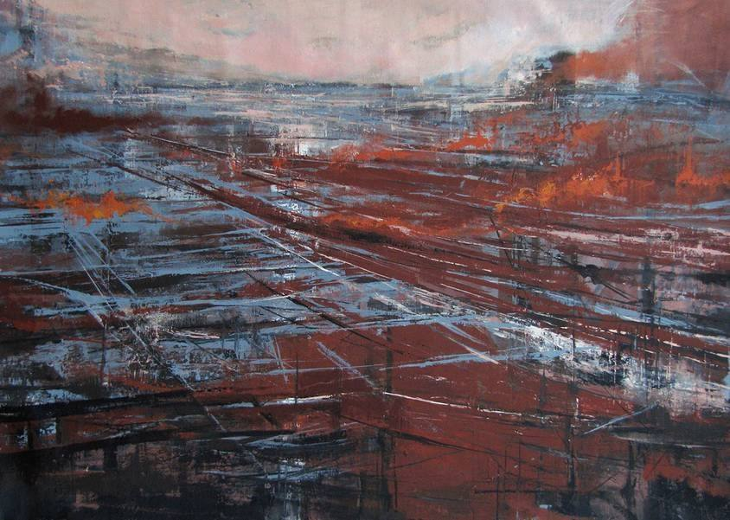
前卫理论
可能恐龙从来就没有灭绝！可能他只是进行了一次大退化，改变了外貌他甚至就应藏在你我当中，亦或者中国人本就有恐龙血脉因为我们都是龙的传人。

Slide 7
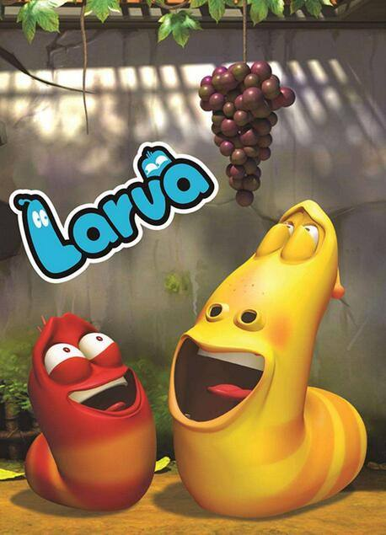

Slide 8


